Slide 1
JAVA FUNDAMENTALS (ORACLE)
Instructor: ING. RUPAY CASTRO, E. NESTOR
SEMANA 06

Slide 2
EJERCICIO PRACTICO

Slide 3
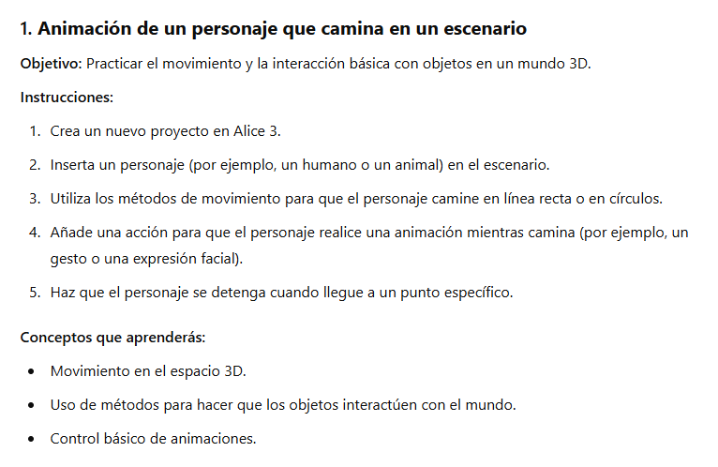

Slide 4
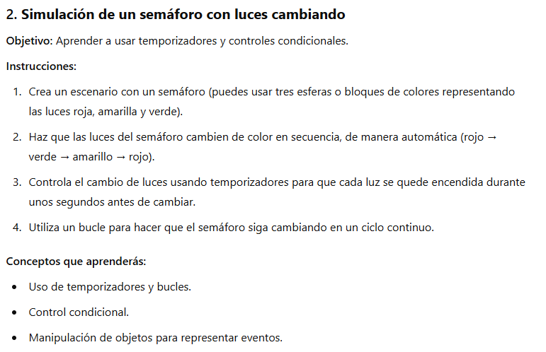

Slide 5
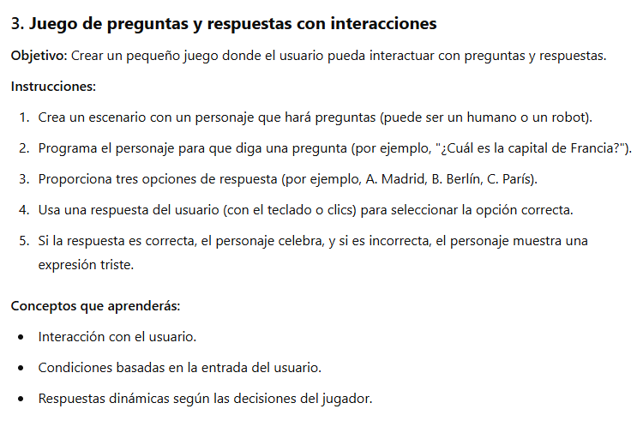

Slide 6
